Slide 1
Présentation du programme Enseignement scientifique Terminale

Slide 2
Organisation de l’enseignement
Un enseignement pluridisciplinaire
SVT / PC / Maths

Slide 3
Objectifs généraux de l’enseignement
Comprendre ce qu’est la science : qu’est-ce qu’un savoir scientifique et comment il s’élabore ?
Comprendre comment travaillent les scientifiques au quotidien (outils, pratiques scientifiques….)
Comprendre les liens entre sciences et société

Slide 4
Thème 1 : Sciences, climat et société

Slide 5
Thème 1.1 L’atmosphère terrestre et la vie
Evolution atmosphère terrestre
Origine du dioxygène
Origine et importance de la couche d’ozone

Slide 6
Thème 1.2 La complexité du système climatique
Différence climat et météo
Mesure du climat mondial actuel et passé
Evolutions passées sous l’effet de causes naturelles
Rôle des gaz à effet de serre dans le climat
Rétroactions climatiques
Rôle de l’océan
Spécialité SVT

Slide 7
Thème 1.3 Le climat du futur
Les modèles climatiques
Attribuer le changement climatique à l’Homme
Conséquences attendues du changement climatique
Spécialité SVT

Slide 8
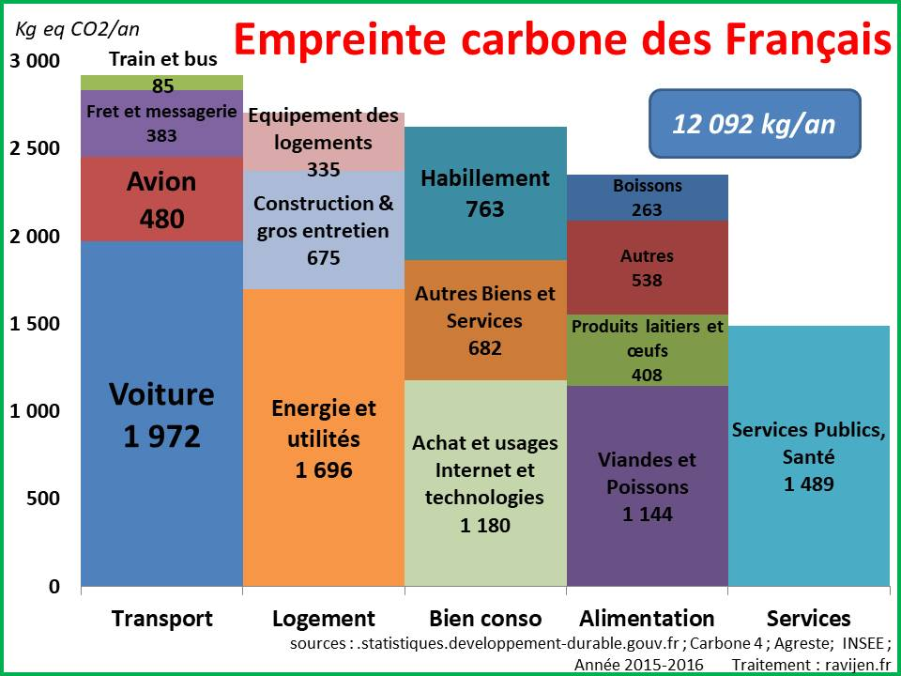
Thème 1.4 Energie, choix de développement et futur climatique
Utilisation des sources d’énergie
Combustion des carburants fossiles et santé
Empreinte carbone et transition écologique

Slide 9
Thème 2. Le futur des énergies
Deux siècles d’énergie électrique
Les atouts de l’électricité
Optimisation du transport de l’électricité
Choix énergétiques et impact sur les sociétés

Slide 10
Thème 3. Une histoire du vivant

Slide 11
Thème 3.1 La biodiversité et son évolution
Inventorier la biodiversité
Equilibre de Hardy Weinberg et écarts
Conséquences des activités humaines sur la biodiversité
Actions de préservations de la biodiversité
Spécialité SVT

Slide 12
Thème 3.2 L’évolution comme grille de lecture du monde
Evolution de quelques structures anatomiques
Evolution et micro-organismes
Evolution et pratiques agricoles

Slide 13
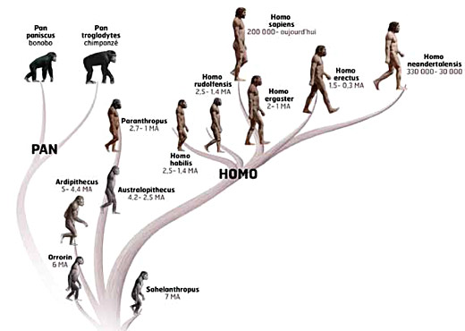
Thème 3.3 L’évolution humaine
Place de l’Homme parmi les Primates
Origines anciennes de l’Homme
Le genre Homo, l’histoire récente

Slide 14
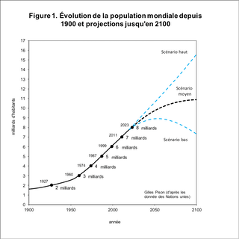
Thème 3.4 Les modèles démographiques
Modèle linéaire
Modèle exponentiel
Modèle démographique de Malthus et ses limites

Slide 15
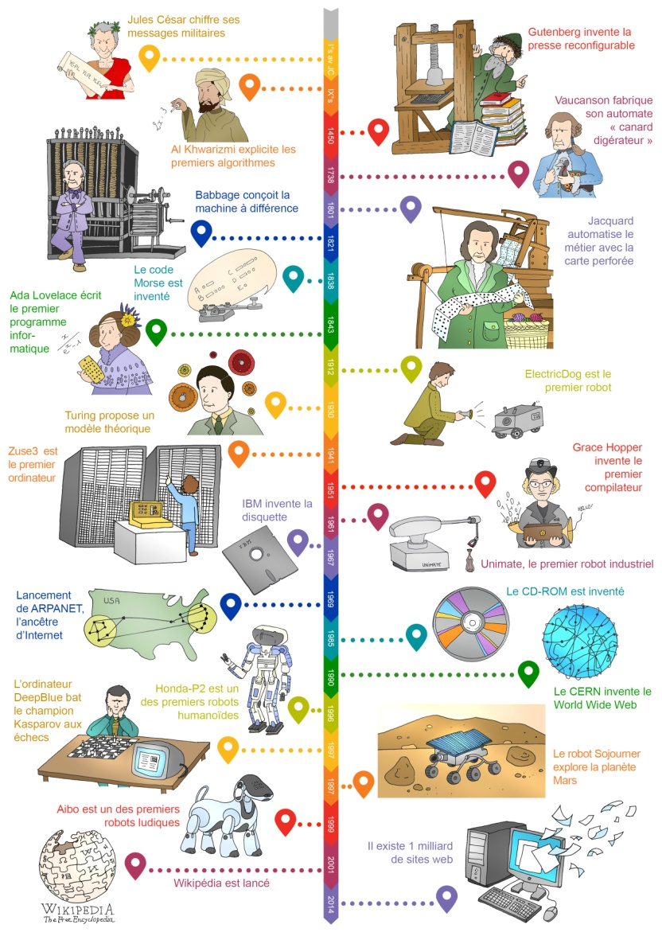
Thème 3.5. L’intelligence artificielle
Histoire de l’informatique
Fonctionnement d’un ordinateur
Définition de l’intelligence artificielle
Problèmes éthiques liés à l’intelligence artificielle
L’inférence bayésienne

